Slide 1

2048小游戏项目管理与计划
--孙阳
--SA18225329

Slide 2
1
项 目 分 解
2
规 模 估 算
3
进 度 管 理
4
目录
风 险 管 理
Contents
5
质 量 管 理
6
配 置 管 理
Notes:
_{<number>}

Slide 3

项目分解
CHAPT 1

Slide 4
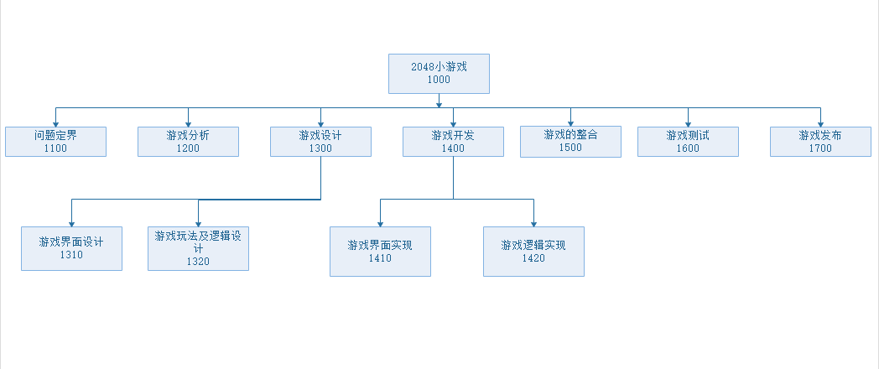
一、项 目 分 解
（一）WBS图
Notes:
_{<number>}

Slide 5
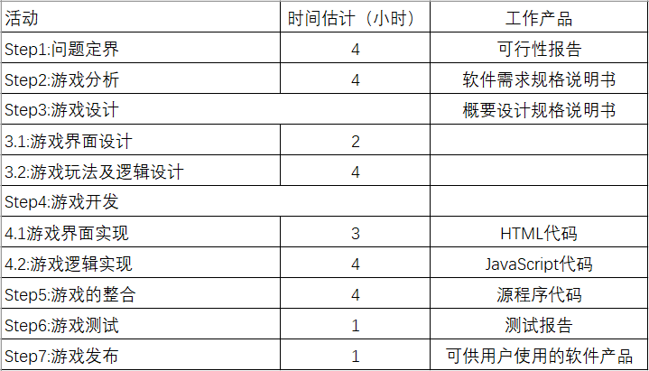
一、项 目 分 解
（二）任务列表
Notes:
_{<number>}

Slide 6
规模估算
CHAPT 2

Slide 7
二、规 模 估 算
我们采用国际标准IFPUG组织提供的功能点估算法来对此2048小游戏进行规模估算。其公式为：
_{FP = CT*[0.65+0.01*∑Fi]}
_{其中：}
_{数据类型功能点：}
内部逻辑文件ILF：用户分数信息文件：当前得分、当前合成最大数字、历史最高分、历史合成最高数字
_{外部接口文件EIF：本小游戏不含EIF文件}
_{共1个ILF。}
_{人机交互类型功能点：}
用户修改当前得分、用户修改当前合成最大数字、用户修改历史最高分、用户修改历史合成最高数字、用户查询当前得分、用户查询当前合成最大数字、用户查询历史最高分、用户查询历史合成最高数字。
_{共4个EI，4个EQ。}
Notes:
_{<number>}

Slide 8
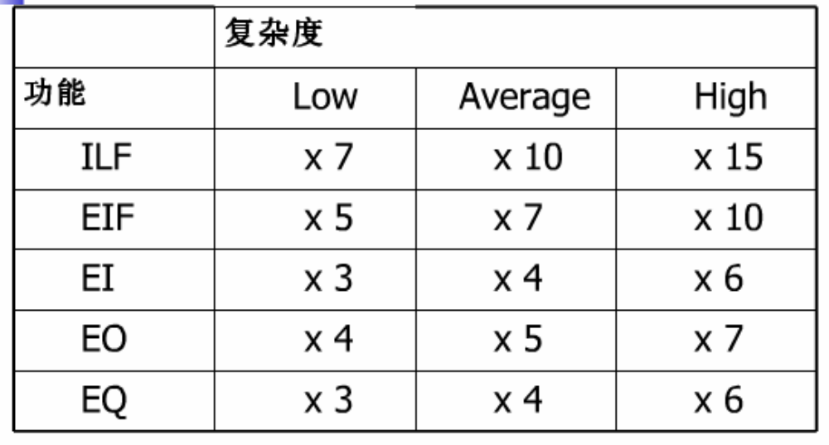
二、规 模 估 算
计算EI复杂度：每个EI涉及到1个FTR，1个DET，复杂度低
计算EQ复杂度：每个EQ涉及到1个FTR，1个DET，复杂度低
_{计算ILF复杂度：涉及到4个DET，1个RET，复杂度低}
因此根据未调整功能点复杂度对应表得CT = 1*7+4*3+4*3 = 31
Notes:
_{<number>}

Slide 9
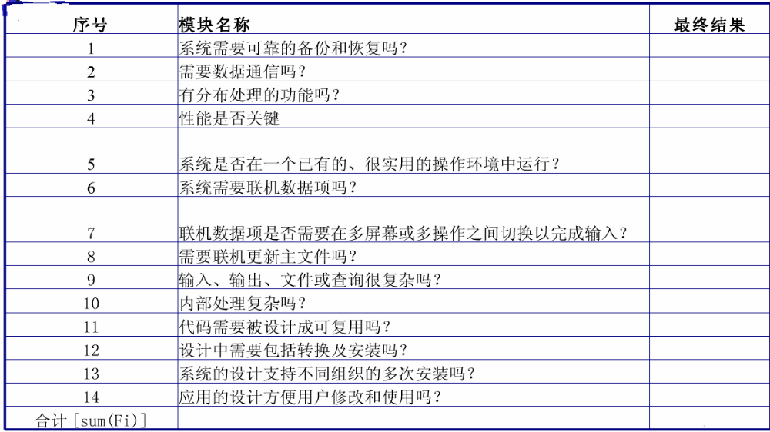
二、规 模 估 算
我们根据下表来对每个模块进行评分来计算Fi来确定调整因子，Fi取值0-5，0表示Fi不起作用，5表示Fi作用很大。每项的评分依次为：3,0,0,3,5,0,0,0,2,2,2,0,4,5，总和为26。因此根据公式
_{FP = CT*[0.65+0.01*∑Fi]}
_{得FP功能点为28.21}
Notes:
_{<number>}

Slide 10
进度管理
CHAPT 3

Slide 11
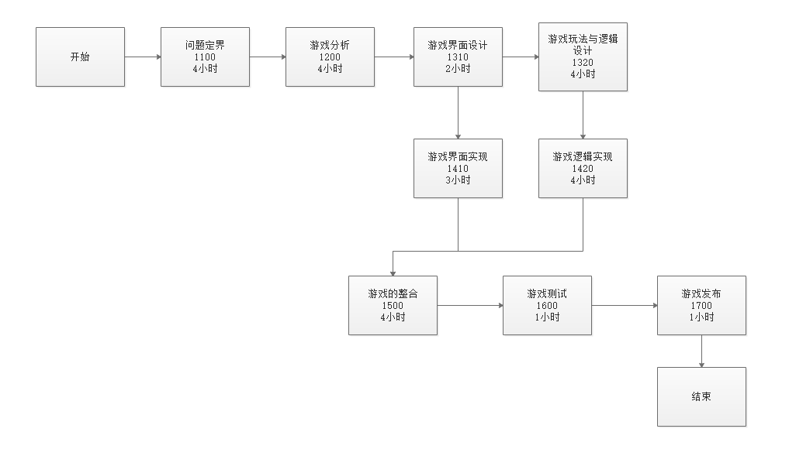
三、进 度 管 理
（一）网络图
11
Notes:
_{<number>}

Slide 12
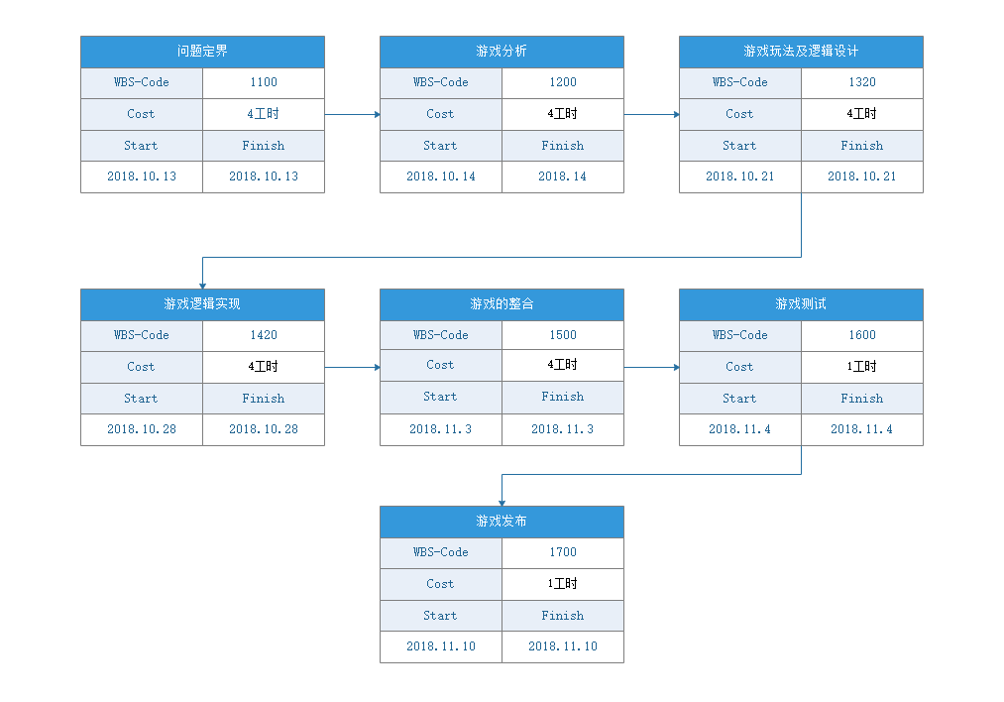
三、进 度 管 理
（二）关键路径
Notes:
_{<number>}

Slide 13
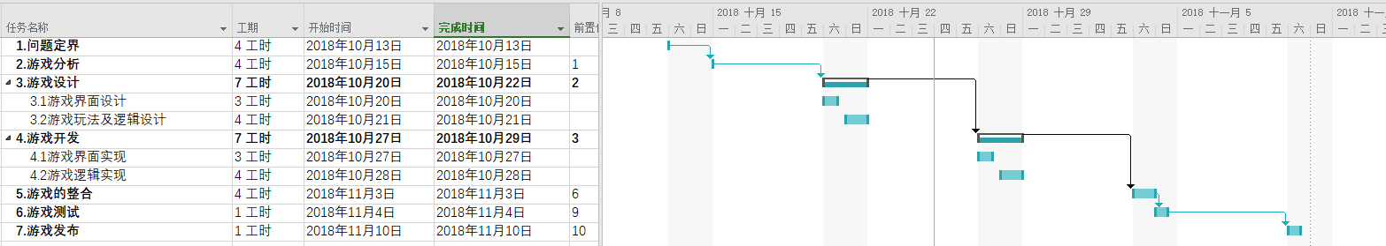
三、进 度 管 理
（三）甘特图
Notes:
_{<number>}

Slide 14
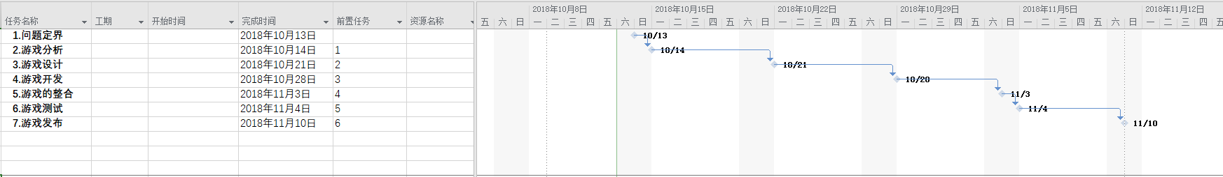
三、进 度 管 理
（四）里程碑图
Notes:
_{<number>}

Slide 15
风险管理
CHAPT 4

Slide 16
四、风 险 管 理
编号 | 风险项 | 风险类型 | 风险描述 | 影响程度 | 可能性 | 风险量级 | 优先级 | 风险控制措施
1 | 人员 | 技术风险 | 开发人员对于开发所需要的技术了解不够充分，需长时间进行学习。 | 高 | 50% | 高 | 高 | 多阅读相关书籍以及上网查阅相关资料，有问题可以及时与有能力的同学求助。
2 | 开发界面 | 进度风险 | 开发的游戏未达到所预计的样子，游戏模式及界面不符合用户需求。 | 中 | 40% | 中 | 低 | 在开发时及时与客户沟通，并进行软件的迭代。
3 | 计划编制 | 进度风险 | 计划中有一些不超出个人能力的，不实际的安排 | 中 | 30% | 高 | 中 | 及时根据实际情况修正计划
Notes:
_{<number>}

Slide 17
质量管理
CHAPT 5

Slide 18
五、质 量 管 理
（一）质量控制
（1）在软件开发过程当中，严格按照软件的生命周期来进行设计软件，使用技术的手段来保证设计的软件符合客户的需求。
（2）在软件开发的过程中，每个阶段的结束都组织人员对开发的软件进行测试评审，对质量进行评价。
（3）严格规范化所有文档的编写，对项目每个阶段所要提交的工作产品制定明确的标准来保证其质量。
（4）对于软件的修改和变更，进行严格控制，每次修改需要进行评估、调度及跟踪的过程。
_{（5）建立软件质量的度量标准和验证手段。}
Notes:
_{<number>}

Slide 19
五、质 量 管 理
（二）质量保证
（1）做好软件开发中规范的执行情况，尤其是违反规范的行为情况。
_{（2）对于发现的违规情况进行整改，确保不影响软件的质量。}
（3）在每个软件活动的后期请同班同学进行正式的评审，来保证软件的质量。
Notes:
_{<number>}

Slide 20
配置管理
CHAPT 6

Slide 21
六、配 置 管 理
(1).配置项识别：所有配置项都按照相关的规定统一编号，按照相应模板生成，这些配置项都以一定的目录结构保存在配置库中。
_{(2).配置空间管理：对配置空间按照需求进行划分。}
(3).版本控制：在开发过程中，对软件的版本进行控制，每次的版本都提交到GitHub上，同时对系统的不同版本都要进行跟踪和识别。
(4).变更控制：结合人的规程和自动化的工具进行严格的变更控制，严禁随意改动。
(5).配置审计：通过正式技术评审或软件配置审计来保证每次变更的有效性。
(6).状态报告：对于在开发过程中发生的事情，都进行记录与保存。
Notes:
_{<number>}

Slide 22
谢谢
THANK YOU

